Slide 1
гаоу спо нсо «Барабинский медицинский колледж»
Углеводы, их роль в организме человека
Автор: Дъячук Л.В.
преподаватель биологии

Slide 2
Углеводы
В бесконечном мире органических веществ есть соединения, о которых можно сказать, что они состоят из углерода и воды, т.е. имеют формулу С_{n}(Н₂О)_{m}. Они так и называются углеводы.

Slide 3
Классификация углеводов
Углеводы
Углеводы
Моносахариды
Дисахариды
Полисахариды
Глюкоза, фруктоза
Сахароза
Крахмал, целлюлоза

Slide 4
Глюкоза
Глюкоза (C₆H₁₂O₆) («виноградный сахар», декстроза) встречается в соке многих фруктов и ягод, в том числе и винограда.

Slide 5
Нахождение глюкозы в природе
В природе глюкоза наряду с другими углеводами образуется в процессе фотосинтеза
В организме человека глюкоза содержится в мышцах, в крови (0.1 - 0.12 %) и служит основным источником энергии для клеток и тканей организма.
В связанном виде глюкоза имеется в сахарозе, мальтозе, лактозе, целлюлозе, крахмале и других ди- и полисахаридах.

Slide 6
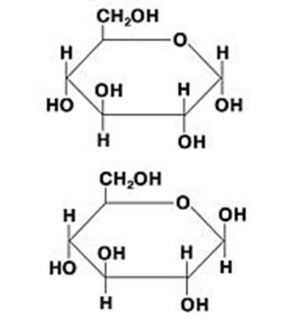
Физические свойства
Глюкоза — белое кристаллическое вещество со сладким вкусом, хорошо растворимое в воде.

Slide 7
Биологическая роль
Большие таблетки глюкозы с витамином С известны всем. Когда такую таблетку отправляют в рот, не стоит забывать, что это в первую очередь медицинский препарат, а потом уж средство удовлетворения потребности в сладком.

Slide 8
Биологическая роль глюкозы
Она поддерживает организм, нормализует расстроенное пищеварение, поэтому очень часто входит в состав лекарств.
Глюкоза – важный пищевой продукт, за счёт которого организм человека получает большую часть необходимой ему энергии.
Глюкоза наиболее быстро и легко в организме используется для образования гликогена – животного жира, для питания тканей мозга, работающих мышц, в том числе сердечной мышцы, для поддержания необходимого уровня сахара крови и создания запасов гликогена печени.

Slide 9
Биологическая роль
Глюкоза служит эффективным средством поддержания питания послеоперационных, ослабленных и других тяжелобольных.
Глюкоза так же используется при явлениях сердечной слабости, шоке, она входит в состав кровозаменяющих и противошоковых жидкостей. Глюкозу используют при интоксикации (например, при пищевом отравлении или инфекции), так как она является универсальным антитоксическим средством.

Slide 10
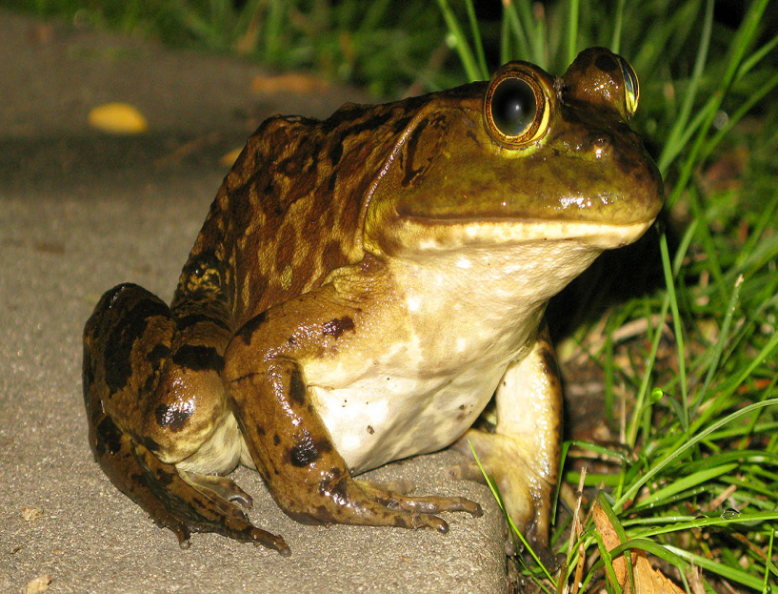
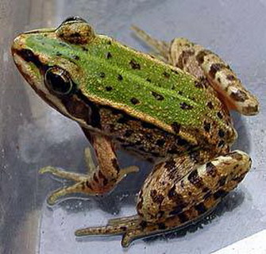
Интересные факты
Некоторые лягушки нашли применение глюкозе в своём организме — любопытное, хотя и гораздо менее важное. В зимнее время иногда можно найти лягушек, вмёрзших в ледяные глыбы, но после оттаивания земноводные оживают. Оказывается, с наступлением холодов в крови лягушки в 60 раз увеличивается количество глюкозы. Это мешает образованию внутри организма кристалликов льда.

Slide 11
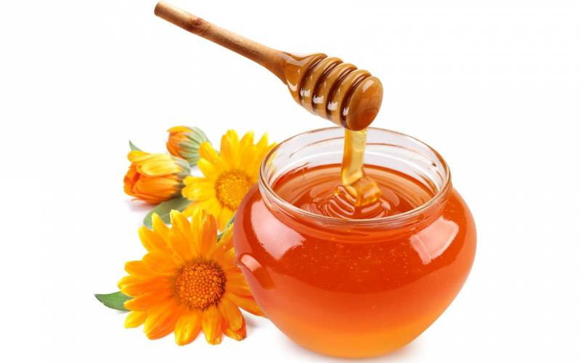
Фруктоза
Фруктоза (C₆H₁₂O₆) (плодовый или фруктовый сахар) - один из основных источников углеводов, изомер глюкозы, относится к группе моносахаридов. Она не может непосредственно усваиваться организмом человека, поэтому в процессе обмена веществ преобразуется в глюкозу.
Фруктоза вместе с глюкозой содержится в сладких плодах и мёде.

Slide 12
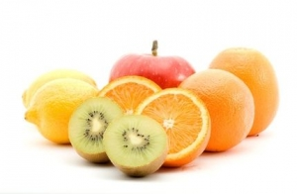
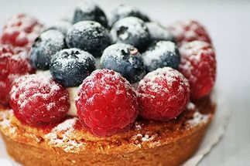
Содержание фруктозы в природе
В природе фруктоза в свободном виде содержится во многих спелых фруктах, ягодах и мёде. В связанном виде глюкоза и фруктоза содержатся в дисахариде – сахарозе.
Это природный сахар. Обладает крахмалоподобными свойствами и содержится в клубнях георгина, цикория, а так же в некоторых водорослях.

Slide 13
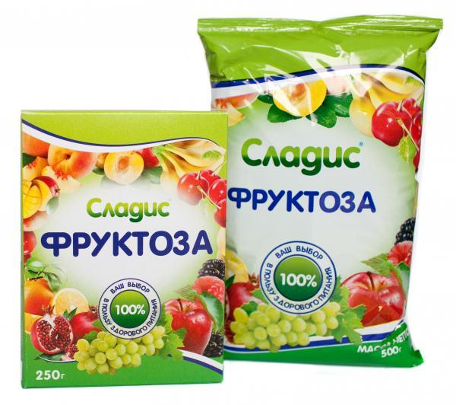
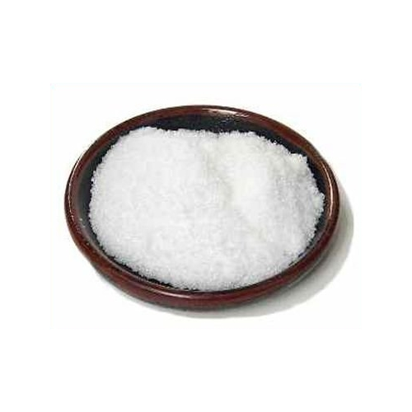
Физические свойства
Фруктоза представляет собой белые кристаллы, очень сладкие на вкус. Она в два раза слаще сахарозы и в три раза слаще глюкозы.

Slide 14
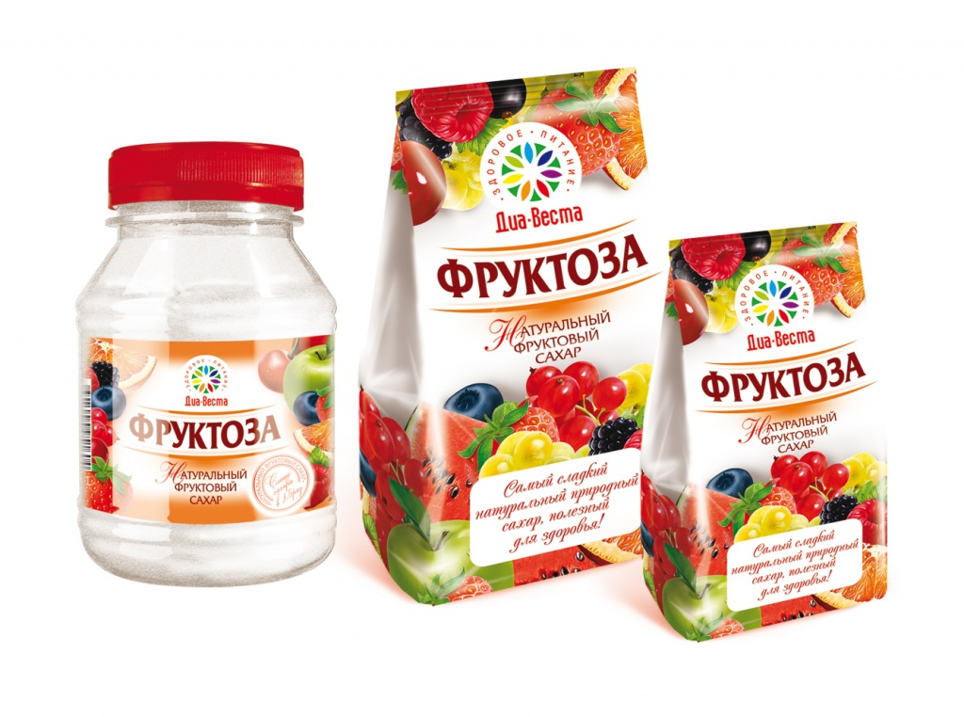
Биологическая роль
Фруктоза может быть основным источником углеводов для больных страдающих сахарным диабетом. Так как фруктоза примерно в два раза слаще сахара, количество сахара можно понизить на 30-50%.

Slide 15
Фруктоза особенно эффективна в питании людей, страдающих диабетом, желчекаменной болезнью, атеросклерозом, ишемической болезнью сердца, аллергическими и стоматологическими заболеваниями, ожирением, а также спортсменов, пожилых людей и детей. Медики считают, что фруктоза полезнее, чем сахароза и глюкоза.

Slide 16
Фруктоза помогает организму человека при длительном состоянии напряжения: вождении автомобиля, спорте и т. д.
Фруктоза стабилизирует уровень сахара в крови, укрепляет иммунитет.
По вкусу, фруктоза мало отличается от сахара и не имеет привкуса, она безопасна с точки зрения кариеса, хорошо растворяется и характеризуется отсутствием побочных явлений.
Фруктоза хорошо растворима в воде, поэтому может использоваться для приготовления напитков и десертов. Она хорошо усваивается организмом, не оказывая вредного влияния на здоровье и не вызывая побочных явлений.

Slide 17
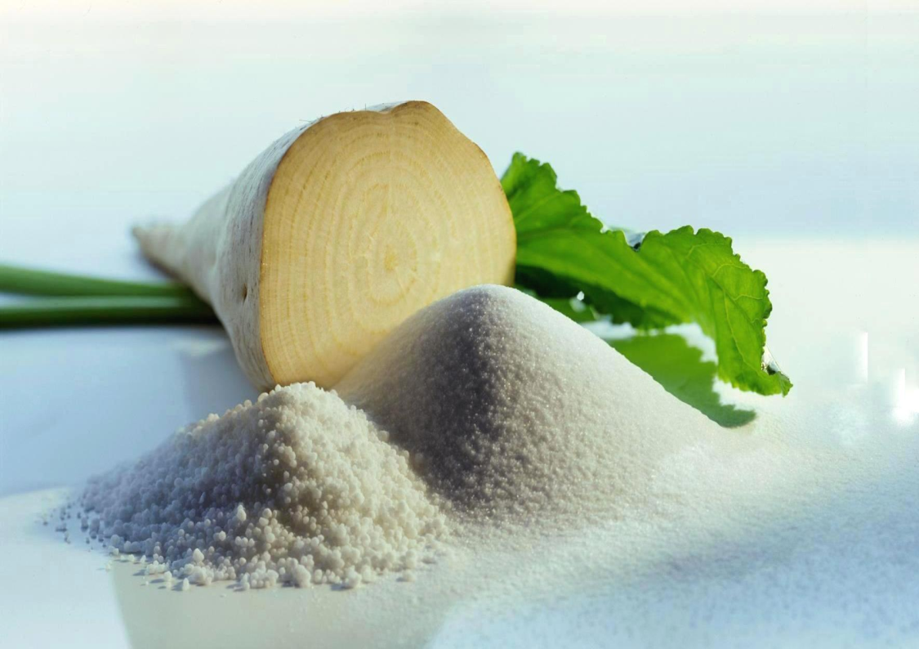
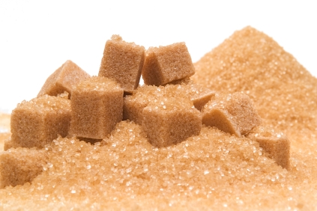
Сахароза
Молекулярная формула C₁₂H₂₂O_{11.} Сахароза – столовый сахар, получаемый из сахарной свеклы, тростника, а также коричневый сахар, черная патока.

Slide 18
Физические свойства сахарозы
Белый, без запаха, кристаллический порошок со сладким вкусом. Чистая сахароза – бесцветное кристаллическое вещество сладкого вкуса, растворимое в воде.

Slide 19
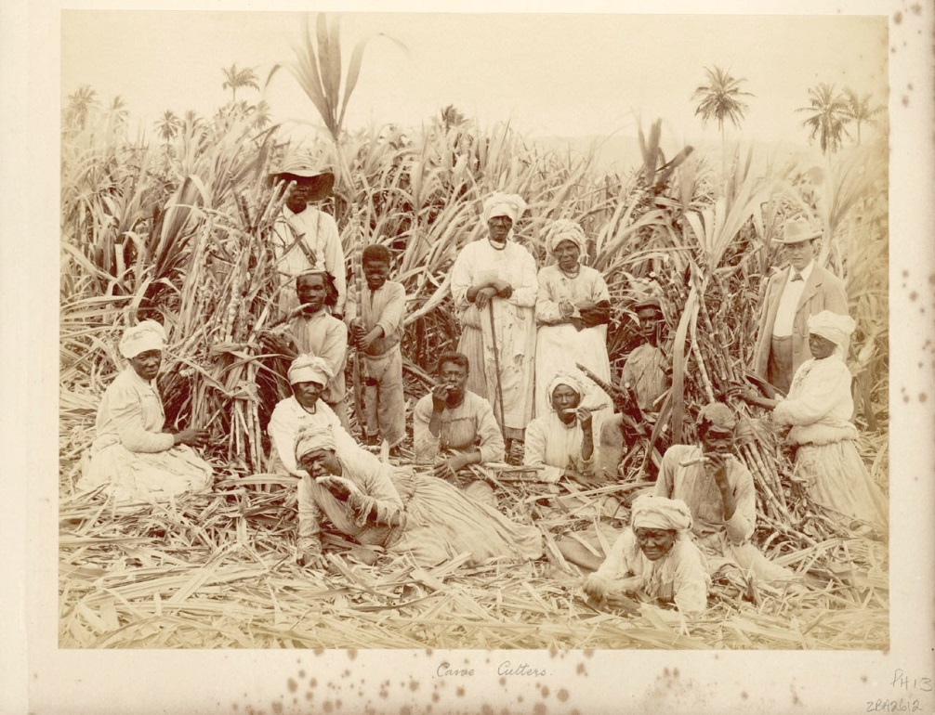
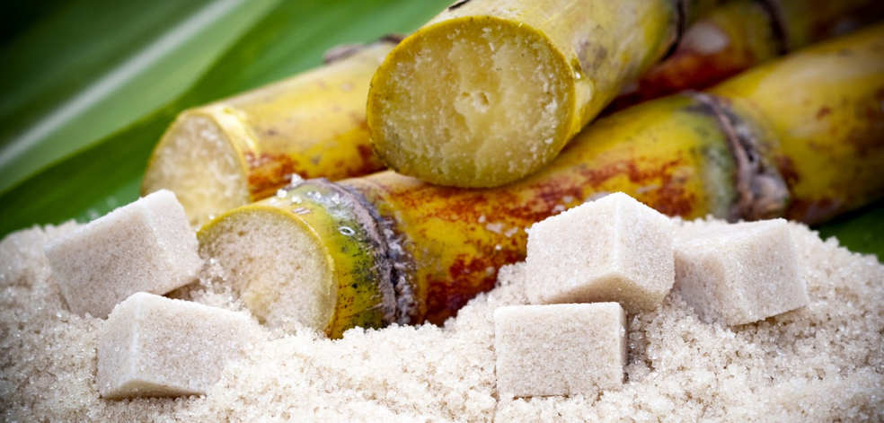
История сахара
Первое производство сахара из сахарного тростника состоялась в Индии. Воины Александра Великого сообщили, что видели мед, который производится без вмешательства пчелы. И сахар оставался экзотическим продуктом в Европе, пока арабы не начали производить его в Сицилии и Испании. Только после крестовых походов сахар начал конкурировать с медом в качестве подсластителя в Европе.

Slide 20
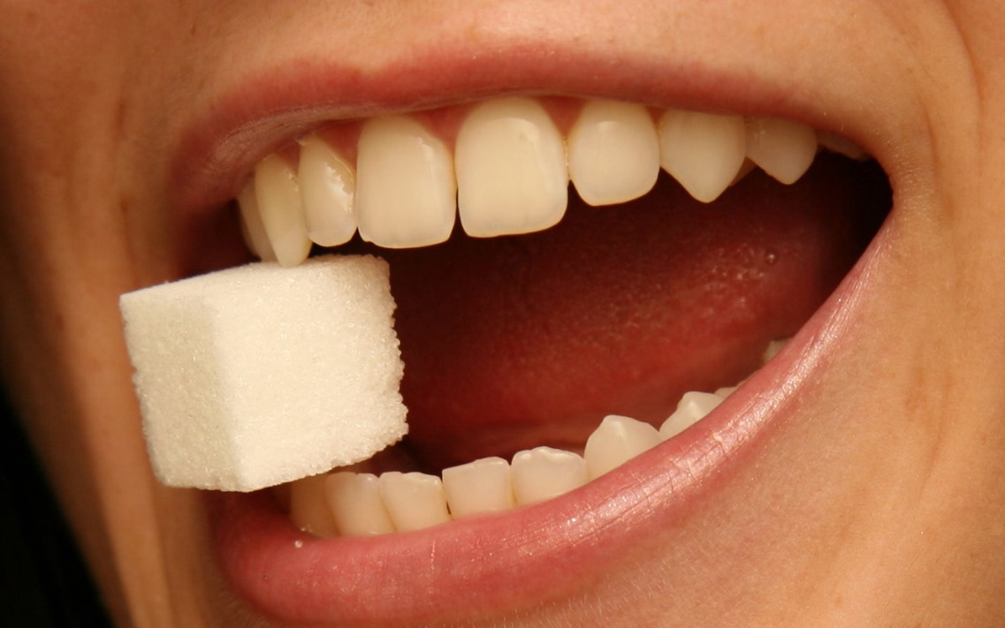
Биологическая роль сахарозы
Сахароза легко усваивается в организме, что приводит к быстрому росту глюкозы в крови после приема пищи. Злоупотребление сахарозы связано с неблагоприятными последствиями для здоровья. Наиболее распространенным является кариес зубов. Разрушение зубов, связанное с потреблением сахара опасно для здоровья.

Slide 21
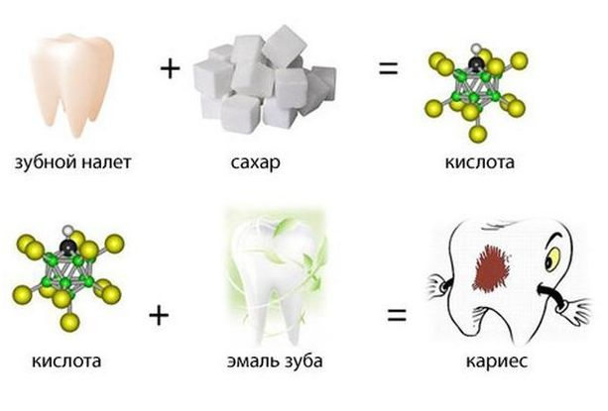
Бактерии полости рта, живущие в зубном налете, при избытке сахарозы, усиливают метаболизм сахара любого (не только сахарозы, но и глюкозы, лактозы, фруктозы, но и крахмала) в молочную кислоту. Высокая концентрация, которой ведёт к деминерализации поверхности зубов, что приводит к кариесу.

Slide 22
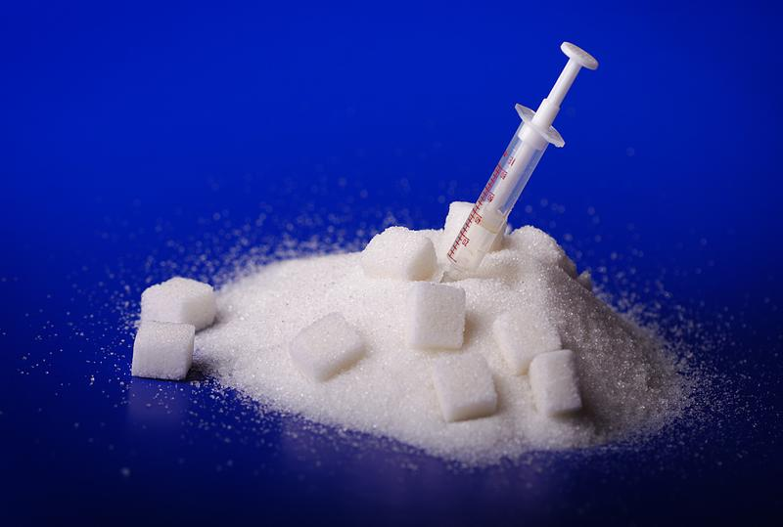
Быстрота, с которой сахароза повышает уровень глюкозы в крови, может вызвать проблемы у людей, страдающих сахарным диабетом.

Slide 23
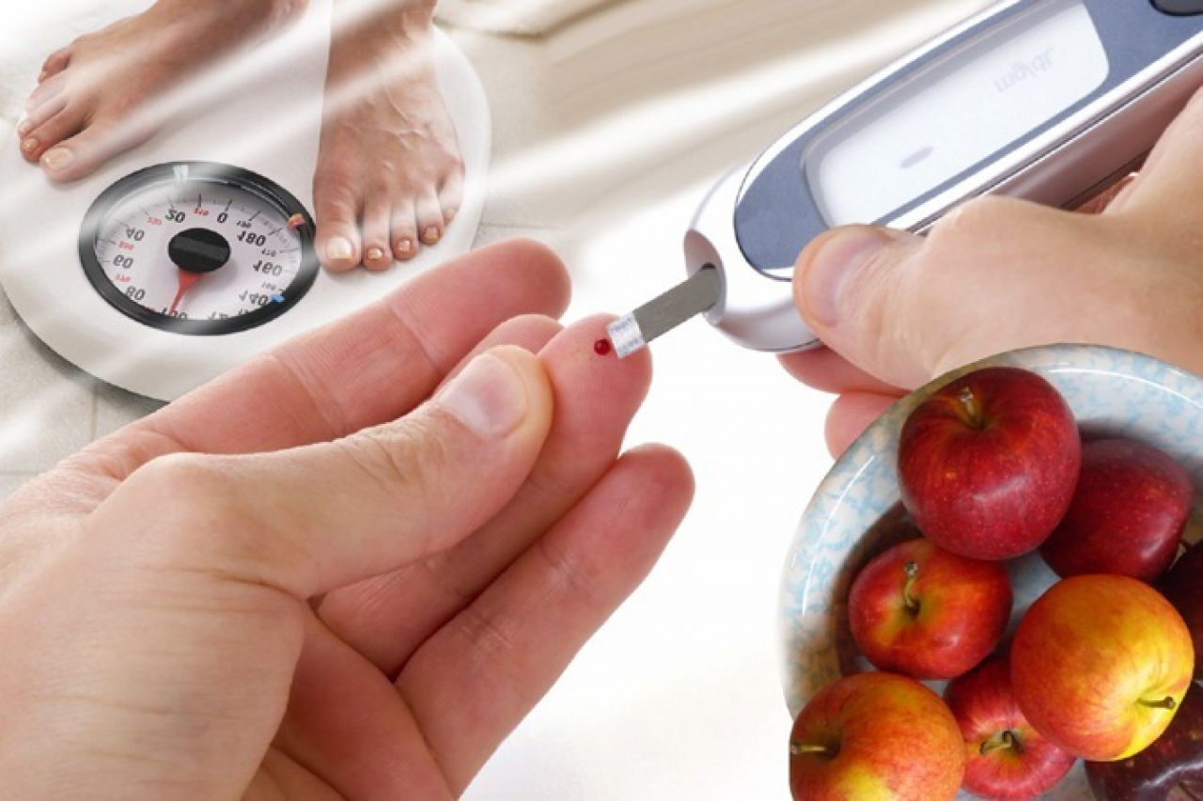
Диабет, болезнь, которая заставляет организм усваивать сахар плохо. Диабет возникает, когда разрушаются тела клеток, продуцирующих инсулин. Накопление глюкозы в крови, может вызвать две проблемы: в краткосрочной перспективе, клеткам начинает не хватать энергии, в долгосрочной перспективе, постоянно повышенный уровень глюкозы приводит к повышению кислотности крови, повреждению многих органов, включая глаза, почки, нервы и сердце.

Slide 24
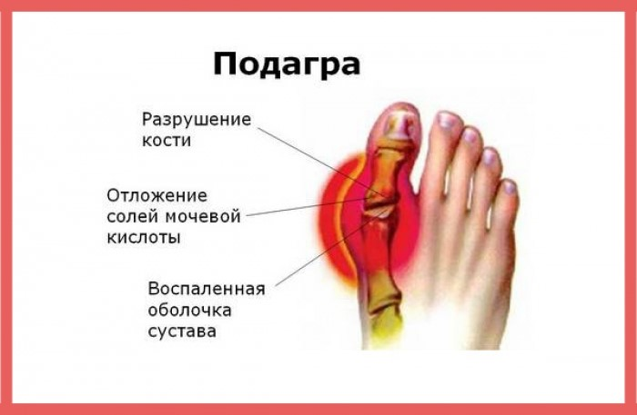
Следствием повышенного содержания сахара в крови является и такая болезнь как подагра. Возникновение подагры связано с избыточным производством мочевой кислоты. Пища, богатая сахарозой может привести к подагре, так как она повышает уровень инсулина, что предотвращает выделение мочевой кислоты из организма.

Slide 25
В 2003 году, Организация Объединенных Наций подготовила доклад, составленный группой из 30 международных экспертов. Группа экспертов заявила, что общее число свободных сахаров (всех моносахаридов и дисахаридов), добавленных в продукты от производителей или поваров, а также сахаров, естественно присутствующих в меде, сиропах и фруктовых соках не должна составлять более 10% потребления здорового человека. Общее число углеводов должно составлять от 55% и 75% потребления.

Slide 26
Целлюлоза
Целлюлоза органическое соединение с формулой (C₆H₁₀O₅)n, полисахарид, состоящий из линейной цепочки от нескольких сотен до более десяти тысяч остатков глюкозы.

Slide 27
Содержание целлюлозы в природе
Целлюлоза структурный компонент клеточной стенки растений. Некоторые виды бактерий выделяют её в форме биопленок. Целлюлоза является самым распространенным органическим соединением на Земле. Она составляет около 33% от массы всех произведённых растениями органических веществ.

Slide 28
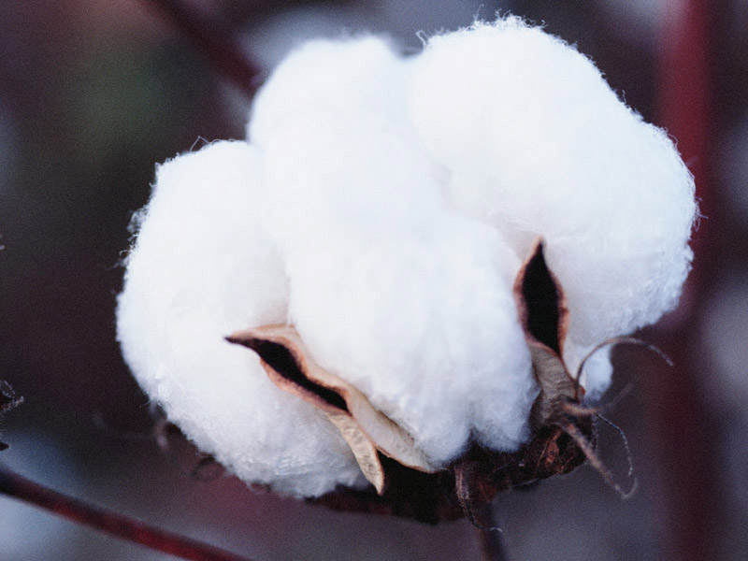
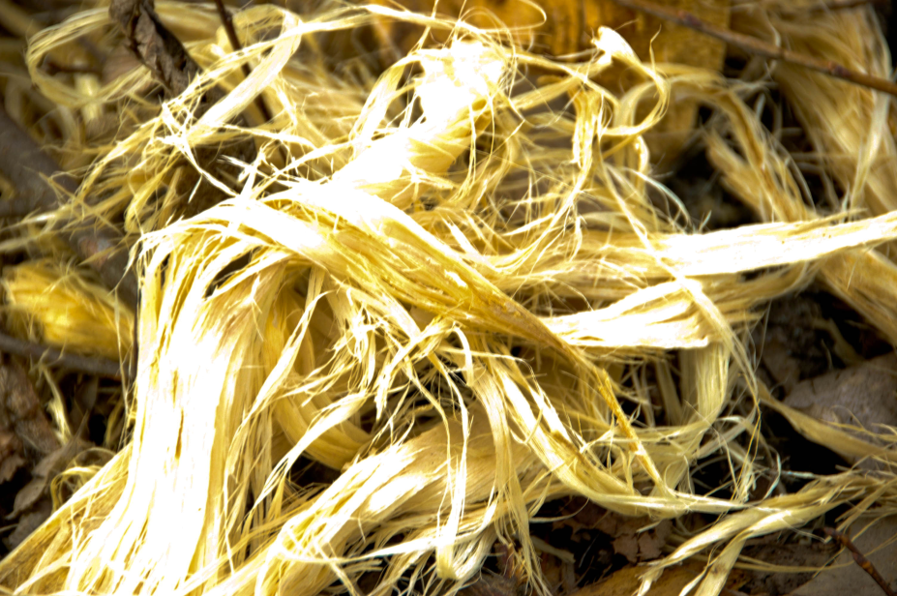
Содержание целлюлозы в хлопчатнике составляет 90%, а в древесине составляет 40-50%.

Slide 29
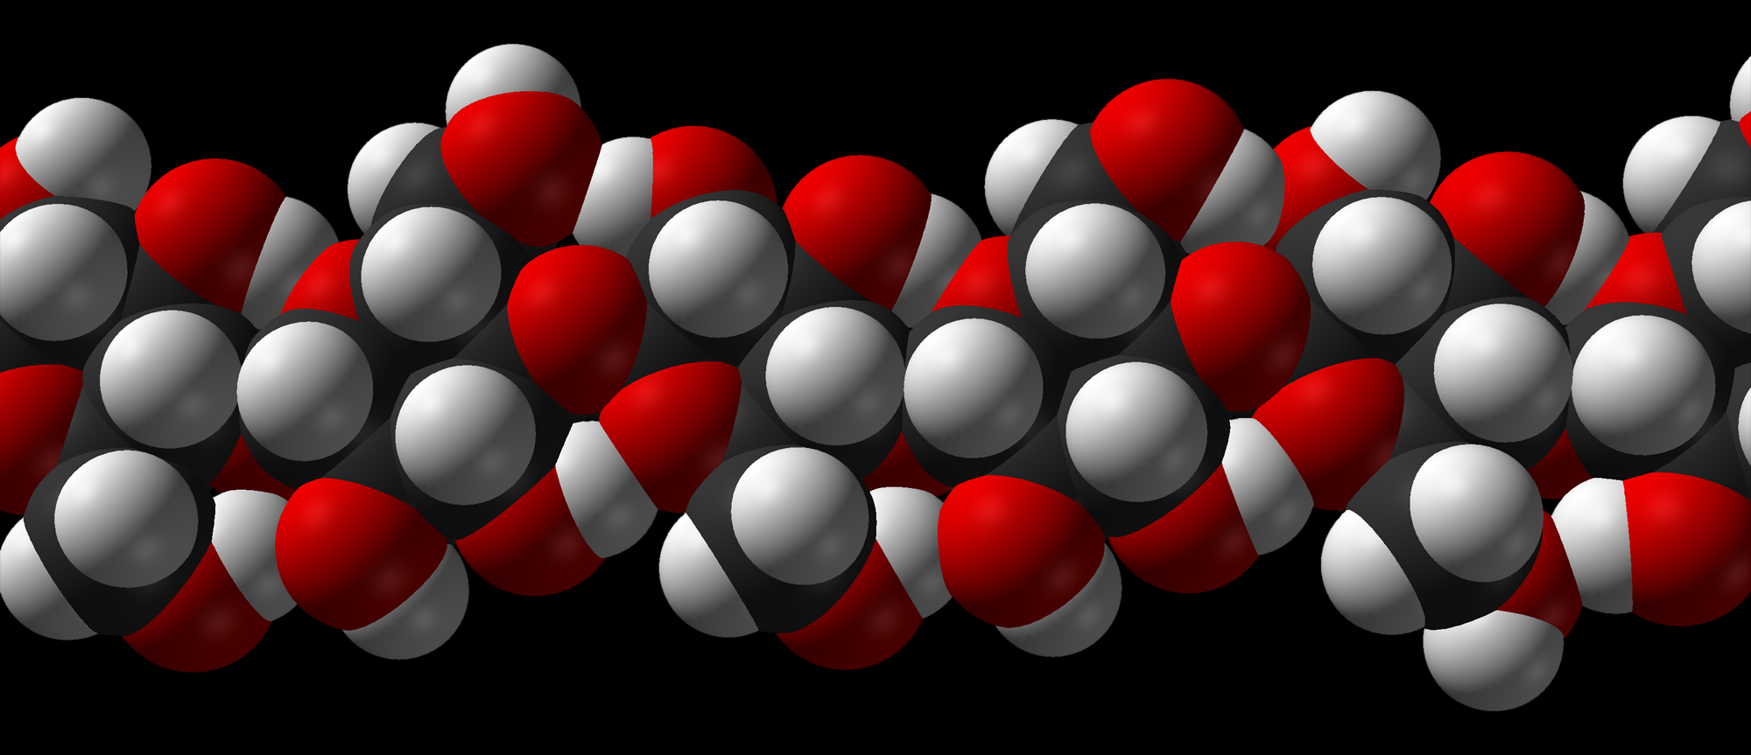
Физические свойства целлюлозы
Целлюлоза - волокнистое вещество, нерастворимое ни в воде, ни в обычных органических растворителях.

Slide 30
Применение целлюлозы

Slide 31
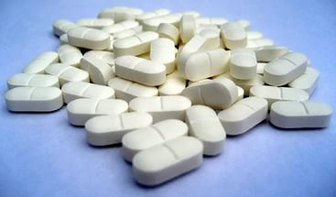
Целлюлоза в медицине, её биологическая роль
Микрокристаллическая целлюлоза и порошкообразная целлюлоза используются в качестве неактивных наполнителей в таблетках и в качестве загустителей и стабилизаторов в обработанных пищевых продуктах.

Slide 32
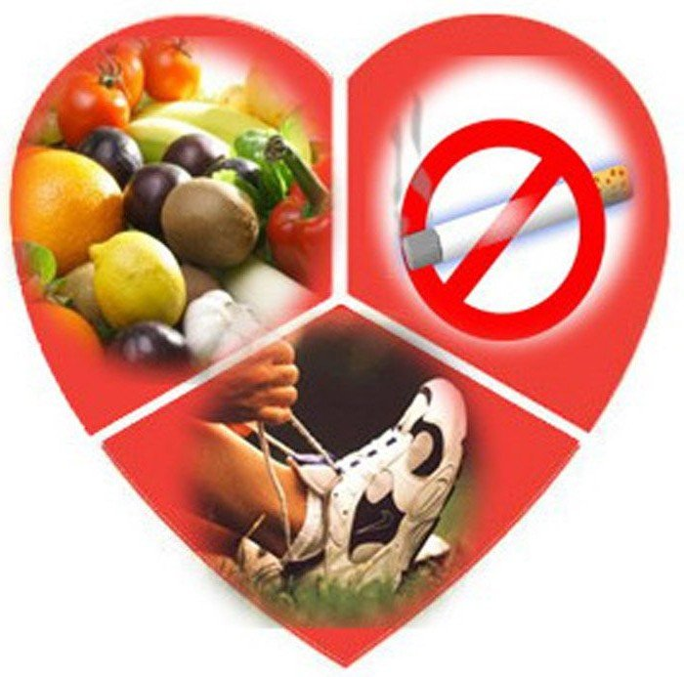
Волокна целлюлозы широко известны в качестве диетического компонента. Диетические волокна целлюлозы в продуктах питания не разрушаются пищеварительными ферментами и секрецией желудочно-кишечного тракта.
Пищевые волокна могут ограничивать поглощение холестерина путем связывания желчных кислот. Диеты с высоким содержанием клетчатки (ниже холестерина) могут предотвратить сердечнососудистые заболевания.

Slide 33
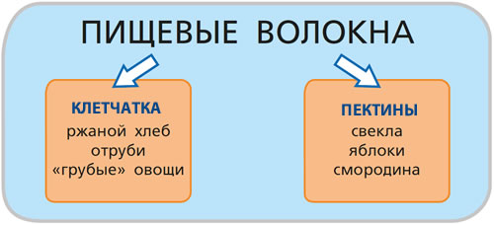
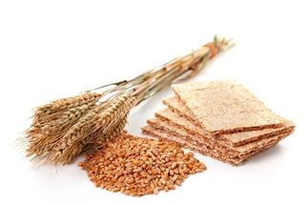
Некоторые волокна, такие как пектин и геркулес, являются более эффективными, чем другие, такие как пшеница, для понижения холестерина. Пищевые волокна можно найти только в растительных продуктах, таких как фрукты, овощи, орехи и зерна. Хлеб из пшеницы грубого помола содержит больше клетчатки, чем обычный хлеб, а яблоки содержат больше клетчатки, чем яблочный сок, что показывает, что переработка пищевых продуктов удаляет волокна.

Slide 34
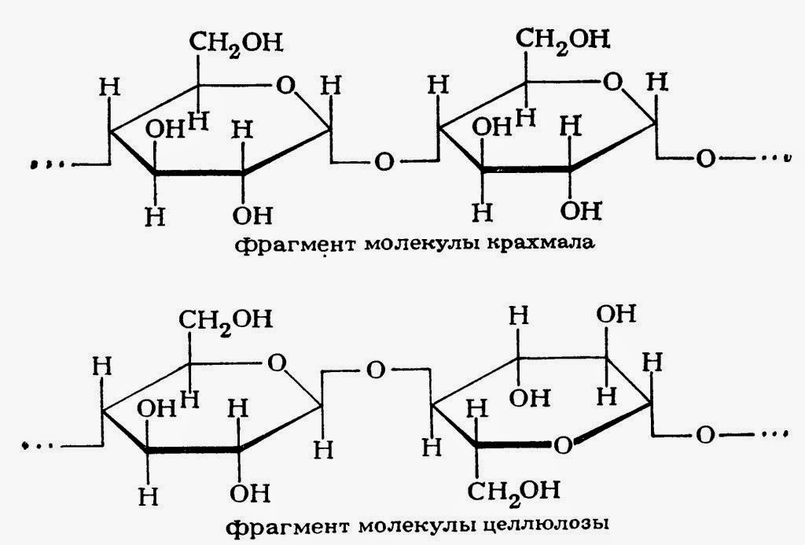
Крахмал
Экспериментально доказано, что химическая формула крахмала (C₆H₁₀O₅)n, где n достигает нескольких тысяч.
Макромолекулы крахмала состоят из остатков глюкозы.
Крахмал состоит из молекул с разветвлённой структурой.

Slide 35
Содержание крахмала в природе
Какие продукты содержат много крахмала? Зерно (пшеница, рис, ячмень, овес), картофель, кукуруза, фасоль – это всё очень крахмалистые продукты. Из зерна делают хлеб, крупы и макаронные изделия, а также крекеры, печенье, торты, пироги, изготовляют муку.

Slide 36
Физические свойства крахмала
Крахмал – белый порошок, нерастворимый в холодной воде. В горячей воде он набухает и образует клейстер.

Slide 38
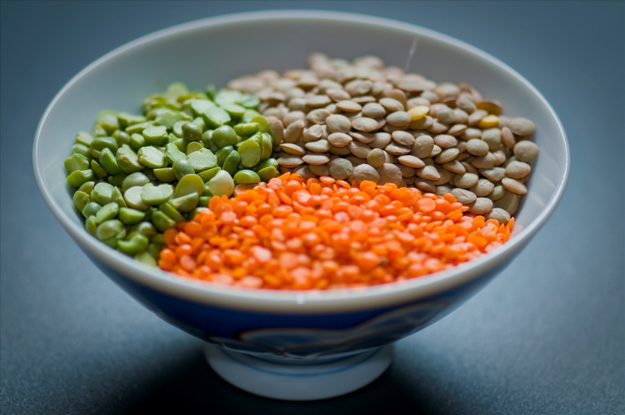
Крахмал и питание
Лучшие из крахмалистых продуктов цельные бобы или чечевица. Крахмал, содержащийся в них, переваривается медленно.

Slide 39
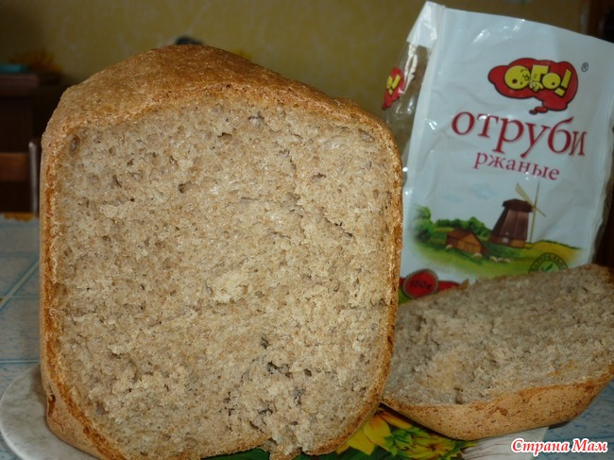
Следует избегать хлебобулочных изделий и изделий, сделанных из муки. Лучший выбор сортов хлеба из муки специального низкого помола, которые содержат меньше крахмала и больше клетчатки.

Slide 40
Наш организм получает крахмал в основном с картофелем, однако массовая доля этого углевода в клубнях картофеля не превышает 20 %. Гораздо богаче крахмалом зерновые культуры: рис – 80 %, кукуруза, пшеница – 74 %.

Slide 41
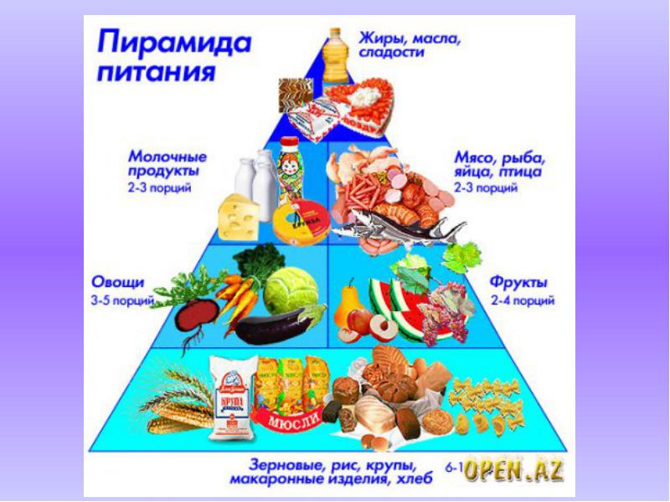
При окислении 1г. глюкозы выделяется примерно 16 кДж энергии. Ежедневная потребность человека в сахарах составляет около 500г., но она пополняется в основном за счёт крахмала, содержащегося в хлебе, картофеле, макаронных изделиях. При рациональном питании суточная доза сахарозы не должна превышать 75г.

Slide 42
Выполните задания:
1) Какие соединения относятся к полисахаридам?
а) глюкоза, б) фруктоза, в) крахмал
2) Какие вещества образуются в результате окисления углеводов?
а) аммиак и вода
б) углекислый газ и вода
в) аммиак и метан
3) Какое соединение является мономером белка?
а) нуклеотид
б) аминокислота
в) сахароза
4) К какой группе органических соединений относятся ферменты
а) белки
б) жиры
в) углеводы

Slide 43
5) В «чёрном ящике» находится, углевод. Каждый используется в пищевой промышленности как добавка, препятствующая слеживанию и комкованию порошкообразных продуктов. Какое это вещество?
6)В «чёрном ящике» углевод, дисахарид, который представляет собой вещество, находящееся в больших количествах в соке различных растений и некоторых плодах. При получении его тщательно очищают от примесей, а затем выпаривают в вакуум – аппаратах, температура плавления его 160˚С. При застывании расплавленного углевода образуется аморфная прозрачная масса.

Slide 44
7) Правильны ли следующие утверждения:
А) фруктоза является моносахаридом
Б) целлюлоза - это дисахарид
В) формула глюкозы С6Н12О6
_{Г)} сахароза растворяется в воде
Д) фруктоза слаще сахарозы
Е) полисахариды – это сложные углеводы
Ж) крахмал сладкий на вкус
З) формулы у глюкозы и фруктозы разные
_{И)} фруктоза подвергаются гидролизу

Slide 45
Ответы
1в; 2б; 3б; 4а
5 – целлюлоза
6 - сахароза
7 – а) да; б) нет; в) да; г) да; д) да; е) да;
ж) нет; з) нет; и) нет

